Slide 1
Лабораторная работа №02
Дисциплина: Администрирование сетевых подсистем Талебу Тенке Франк Устон

Slide 2
Докладчик
Талебу Тенке Франк Устон
Студент группы НФИбд-02-23
Студ. билет 1032224534
Российский университет дружбы народов

Slide 3
Цель работы
Изучение принципов работы сетевых технологий

Slide 4
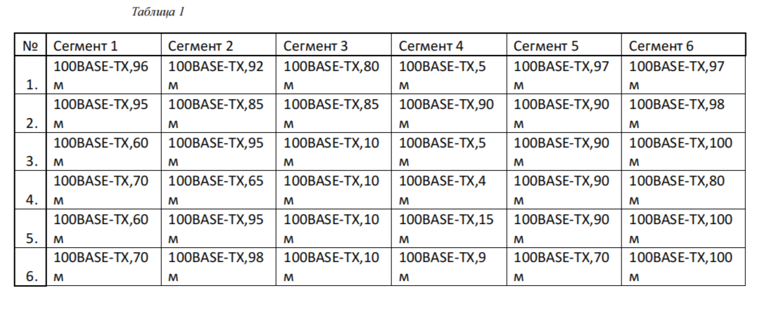
После запуска Octave создал сценарий plot_sin.m для построения графика функции (рис. @fig:001):
После запуска Octave создал сценарий plot_sin.m для построения графика функции (рис. @fig:001):

Slide 5
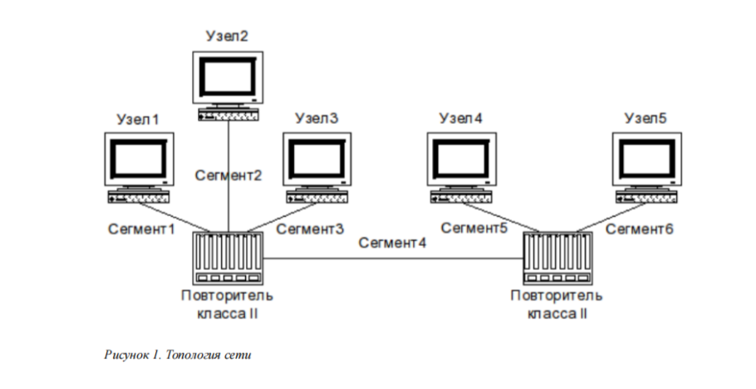
Далее построил графики функций y1 и y2 на одном рисунке (рис. @fig:002):
Далее построил графики функций y1 и y2 на одном рисунке (рис. @fig:002):

Slide 6
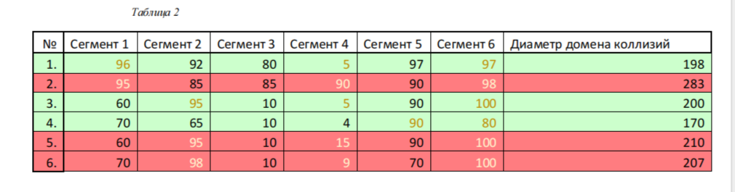
Разложил импульсный сигнал в частичный ряд Фурье. Получил графики меандра через косинусы (рис. @fig:003) и через синусы (рис. @fig:004):
Разложил импульсный сигнал в частичный ряд Фурье. Получил графики меандра через косинусы (рис. @fig:003) и через синусы (рис. @fig:004):

Slide 7
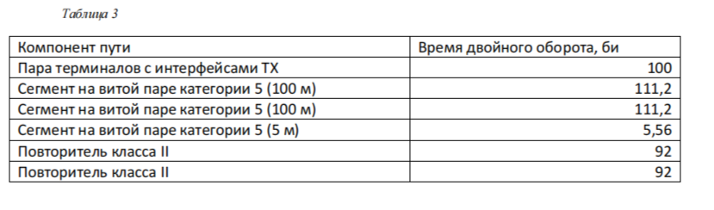
Графики меандра (косинусы)
Графики меандра (косинусы)

Slide 8
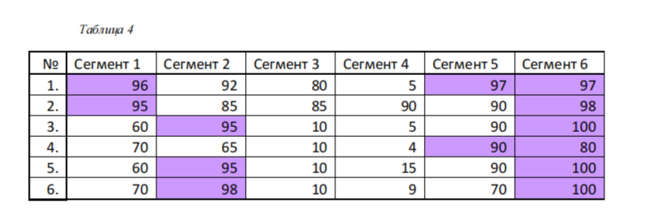
Определил спектр двух отдельных сигналов разной частоты (рис. @fig:005):
Определил спектр двух отдельных сигналов разной частоты (рис. @fig:005):

Slide 9
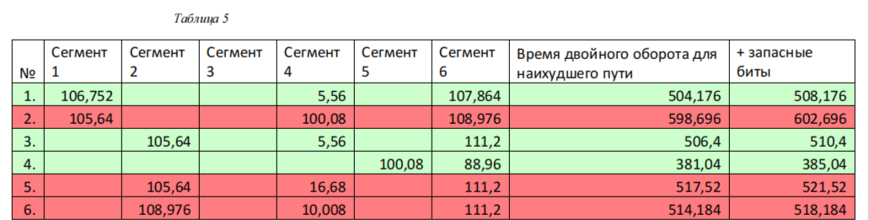
Построил график спектров сигналов (рис. @fig:006) и исправленный график спектров (рис. @fig:007):
Построил график спектров сигналов (рис. @fig:006) и исправленный график спектров (рис. @fig:007):

Slide 10
Вывод
В ходе выполнения лабораторной работы были получены практические навыки

Slide 11
Список литературы
[1] Методические указания к лабораторной работе №02 [2] Документация по сетевым технологиям

